Slide 1
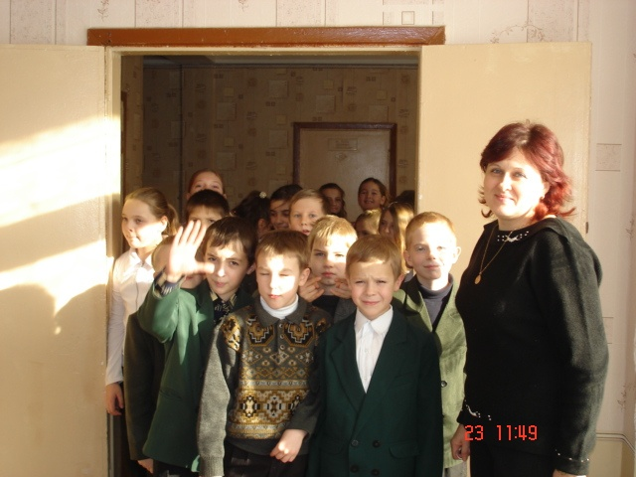
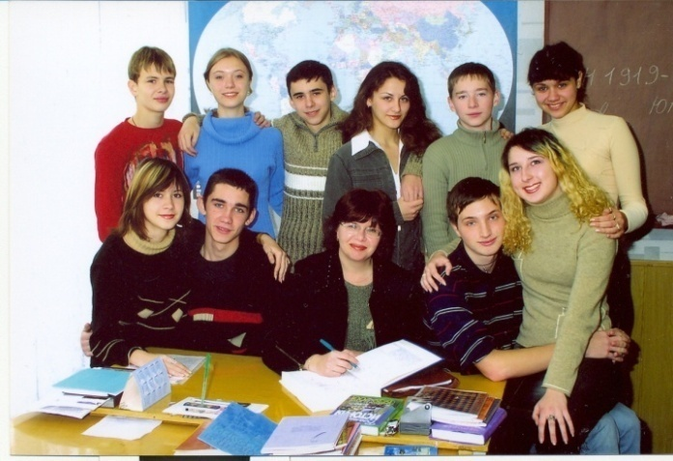
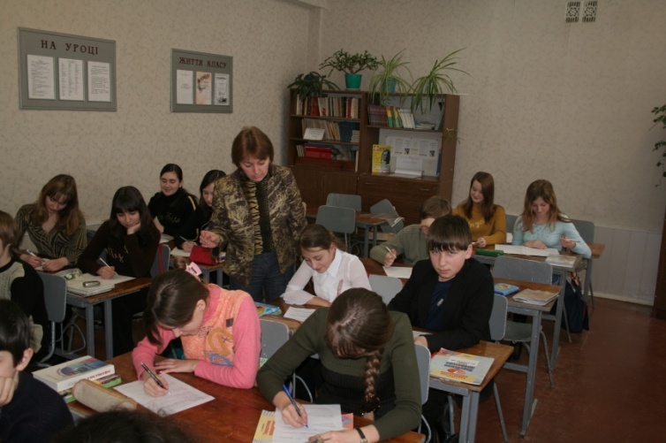
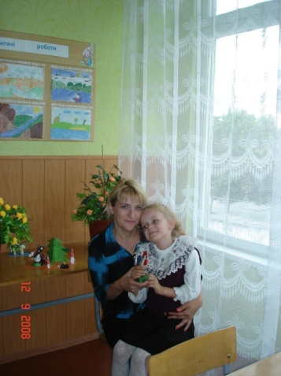
Майбутнє
творить
вчитель…

Slide 2
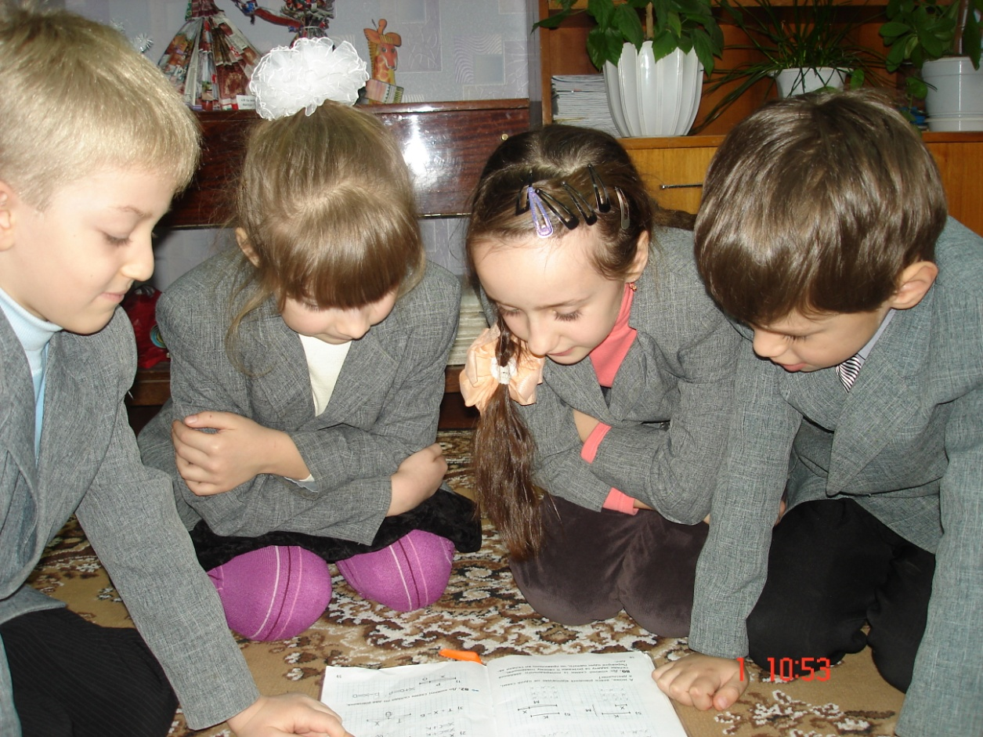
Завдання вчителя – постійно розвивати в дітей позитивне почуття задоволення учінням, щоб з того почуття виник і утвердився емоційний стан, пристрасне бажання вчитися”
В.О.Сухомлинський

Slide 3
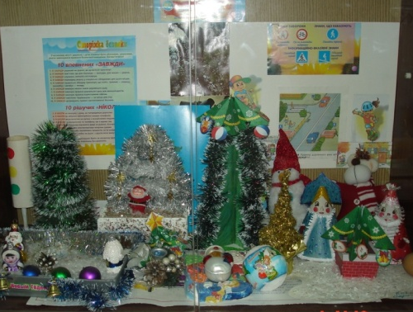
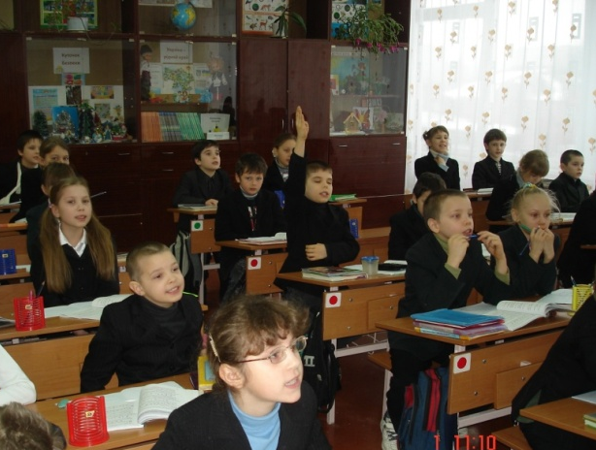
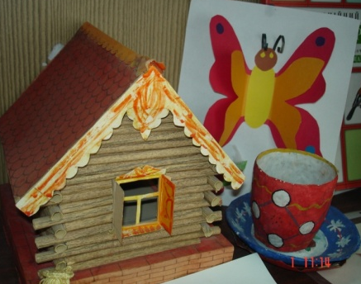

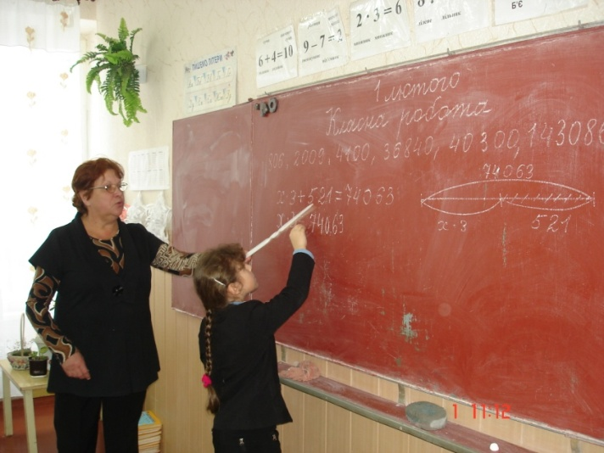
Крамаренко
Людмила Гордіївна
Спеціаліст вищої категорії,
“Вчитель методист”
Стаж безпосередньої педагогічної роботи – 42 роки, з них у розвивальному навчанні – 27 років

Slide 4
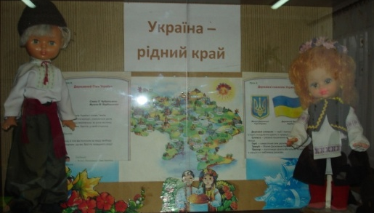
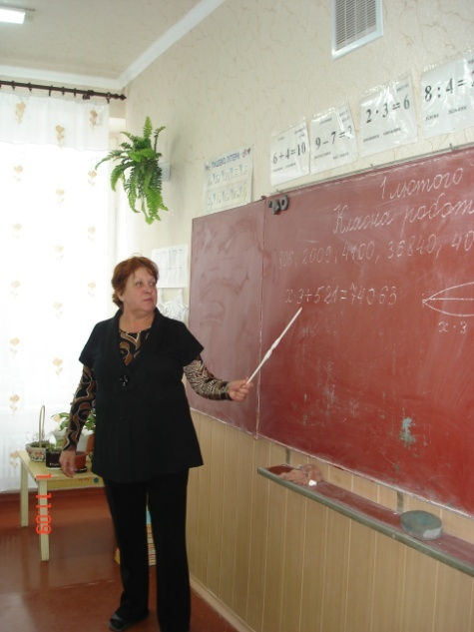
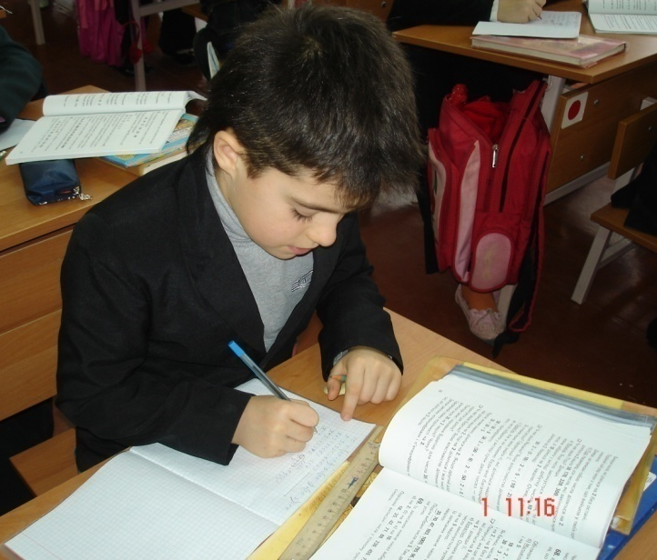
Проблема, над якою працює вчитель:
Розвиток логічного мислення молодших школярів
на уроках математики у системі розвивального навчання

Slide 5

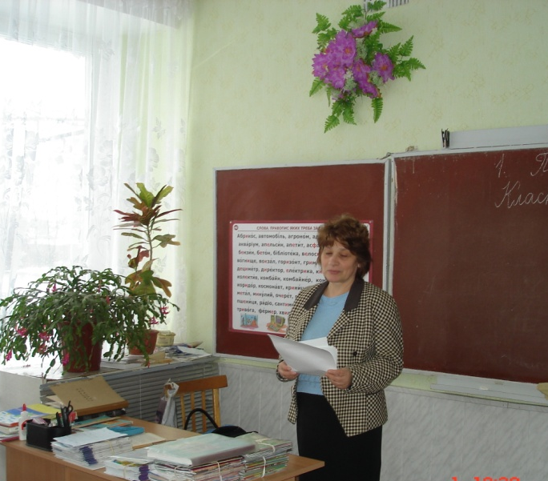
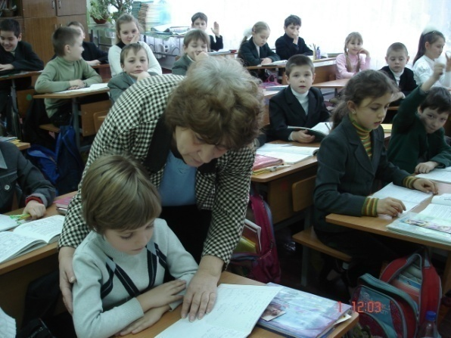
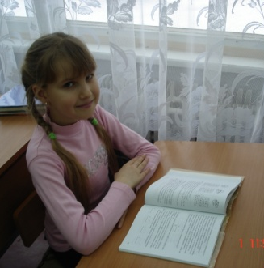
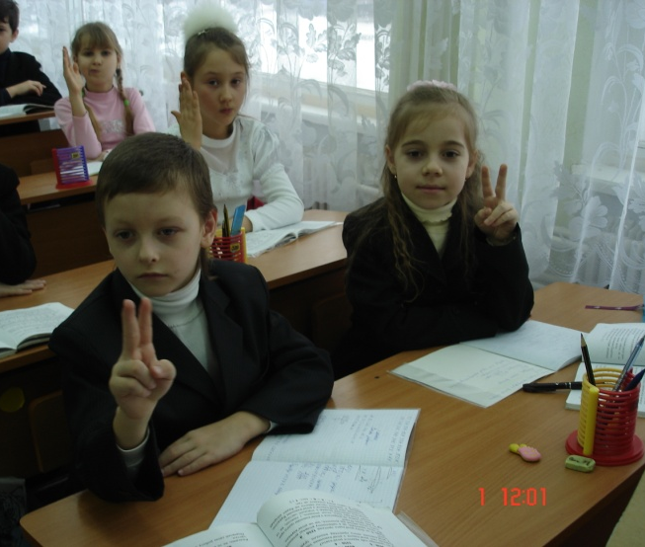
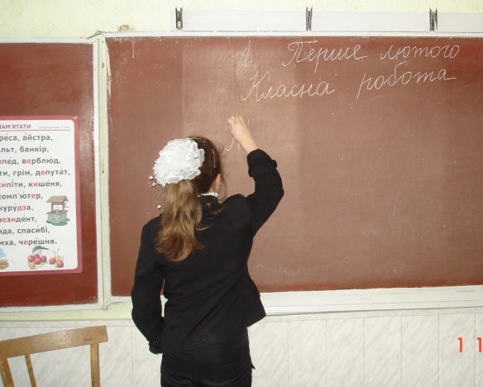
Федоренко Ганна Михайлівна
Спеціаліст
Стаж безпосередньої
педагогічної роботи – 27 років,
з них у розвивальному
навчанні – 23 роки

Slide 6
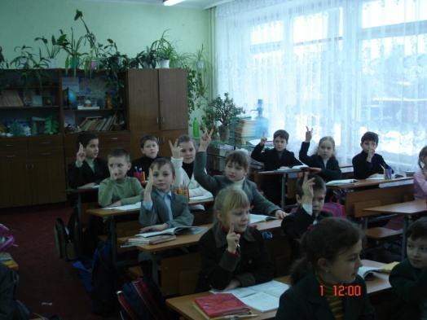
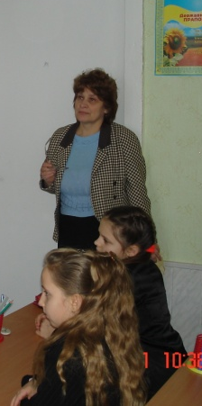
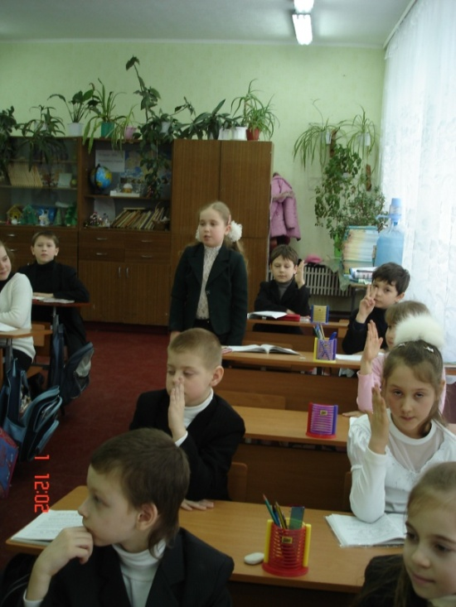
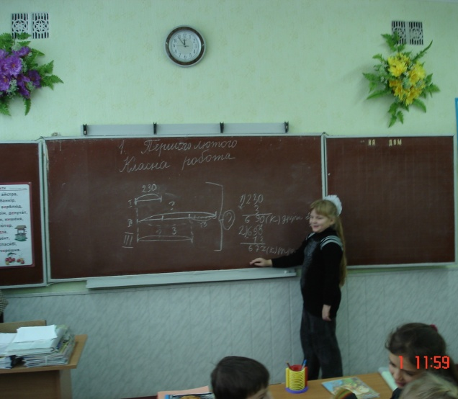
Проблема, над якою працює вчитель:
Формування освітньої компетенції "уміння
вчитися“
шляхом упровадження методики
С.М. Лисенкової у систему розвивального навчання

Slide 7
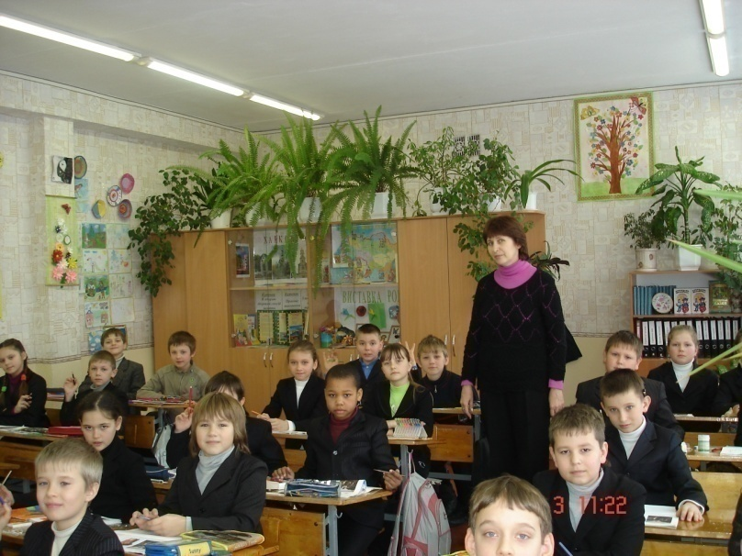
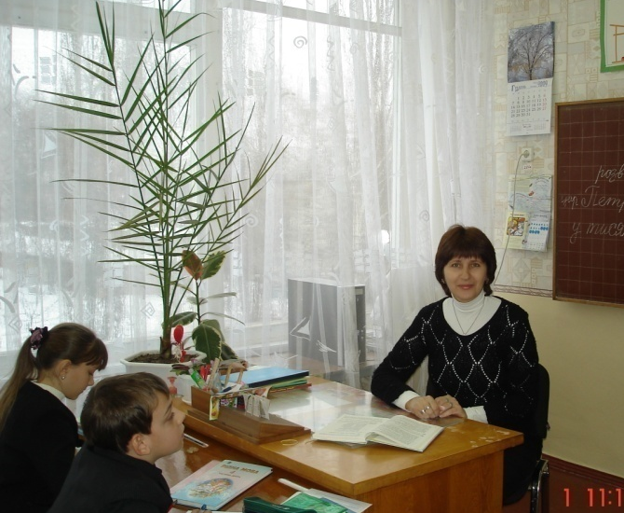
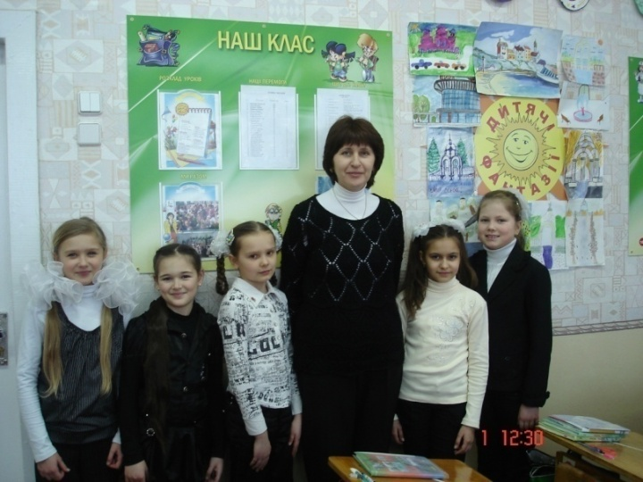
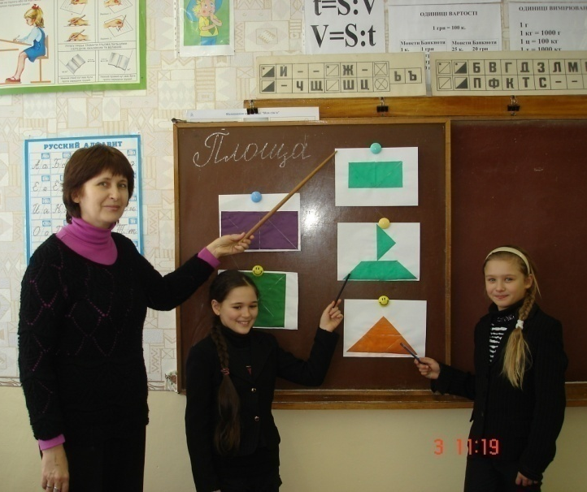
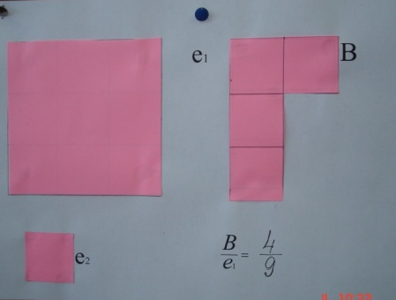
Чуєва Надія Прокопівна
Спеціаліст вищої категорії, “Вчитель – методист”
Стаж безпосередньої
педагогічної роботи – 35 роки,
з них у розвивальному
навчанні – 19 років

Slide 8
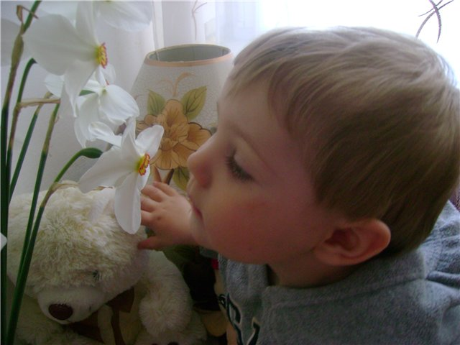
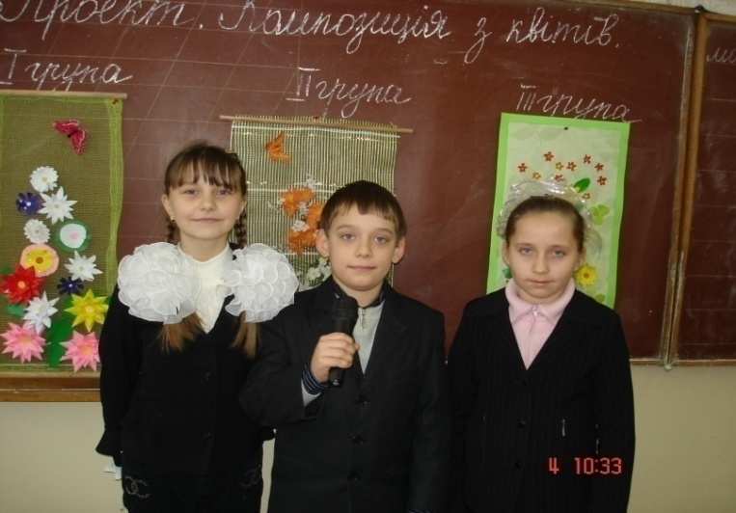
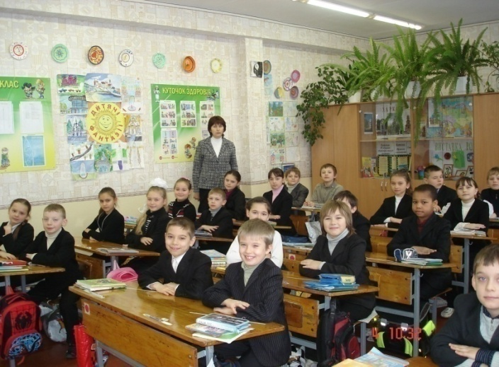
Проблема, над якою працює вчитель:
Формування культури здоров'я молодших
школярів шляхом впровадження
здоров'язберігаючих освітніх технологій у системі розвивального навчання

Slide 9
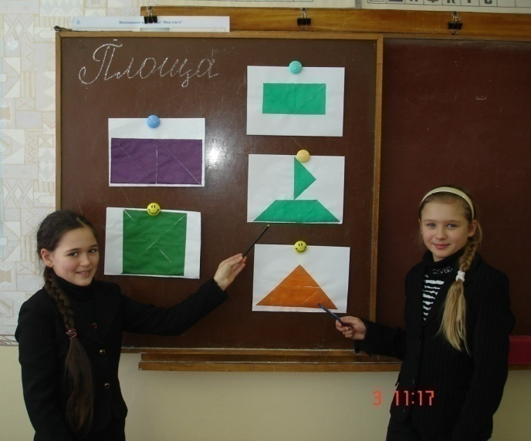
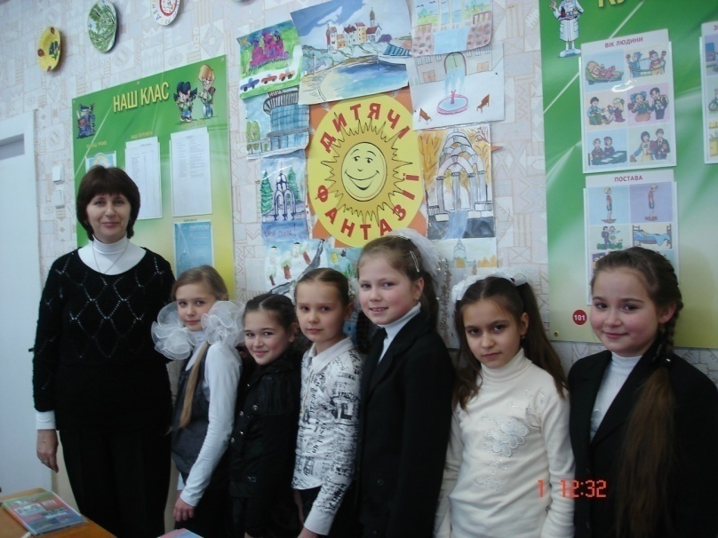
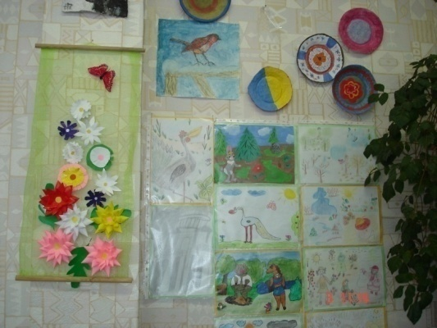
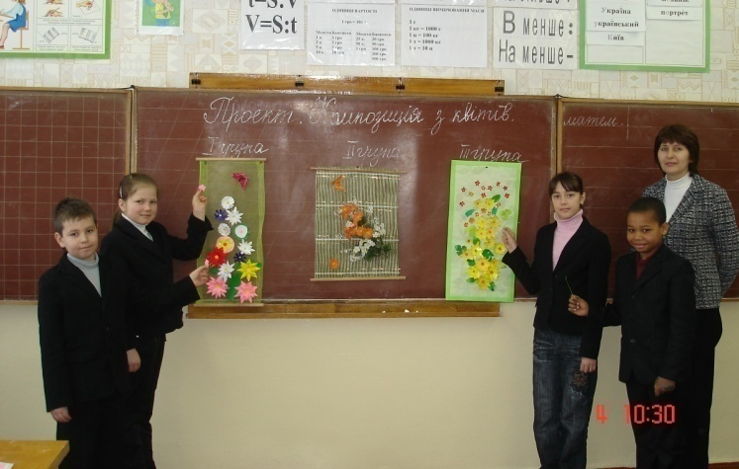
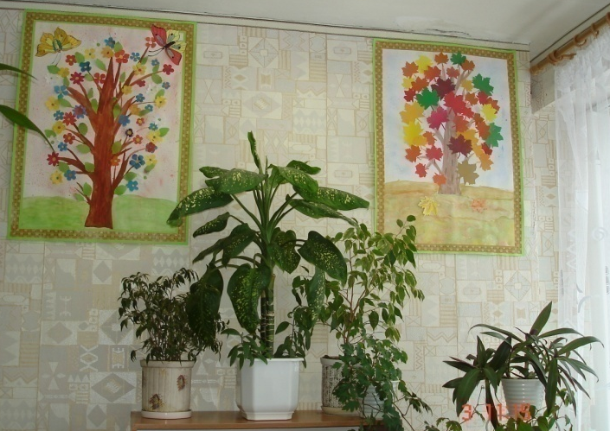
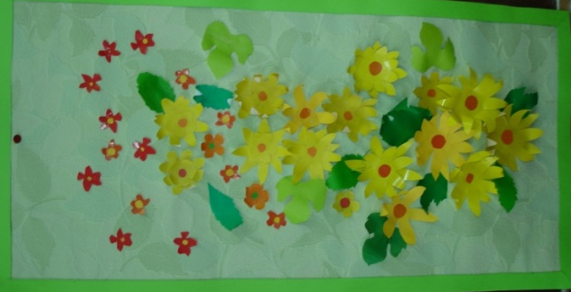
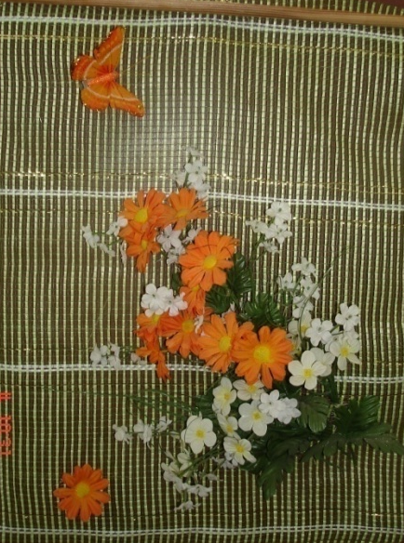
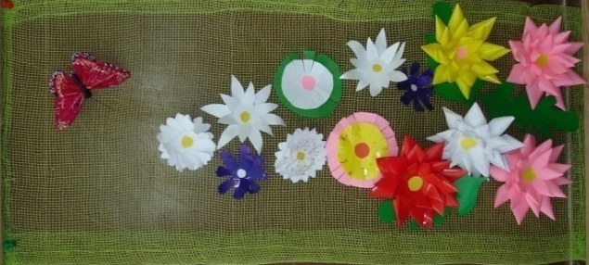
Дитина розвивається в діяльності

Slide 10
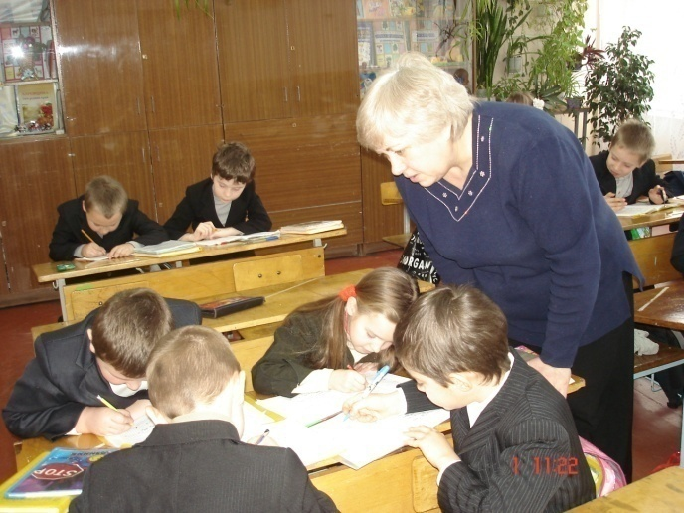
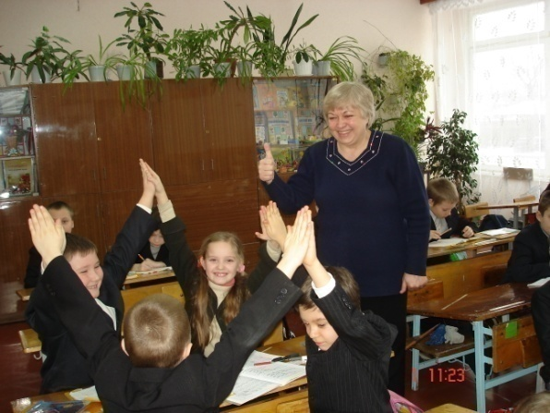
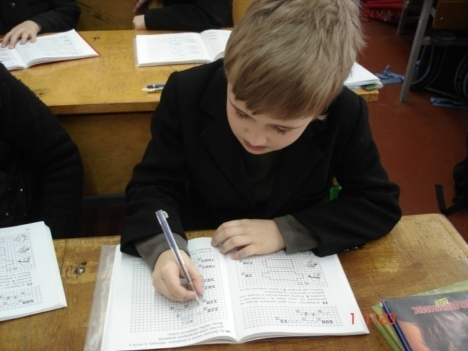
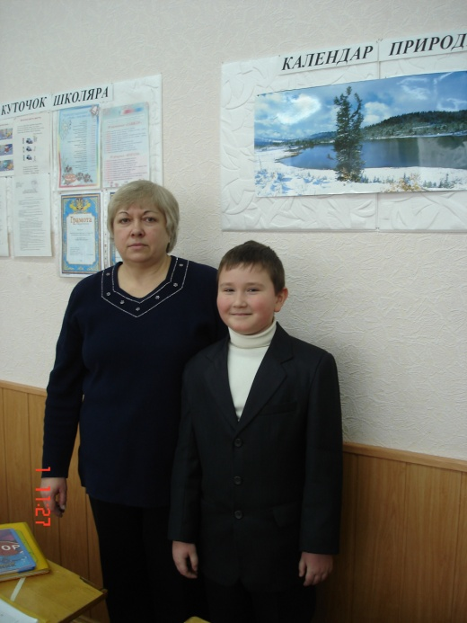
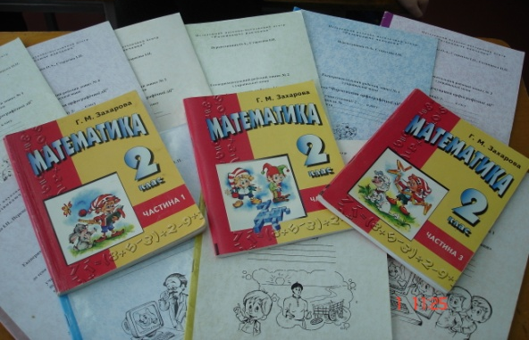
Панченко Лариса Василівна
Спеціаліст вищої категорії,
“Старший учитель”
Стаж безпосередньої педагогічної роботи – 36 роки, з них у розвивальному навчанні – 18 років

Slide 11
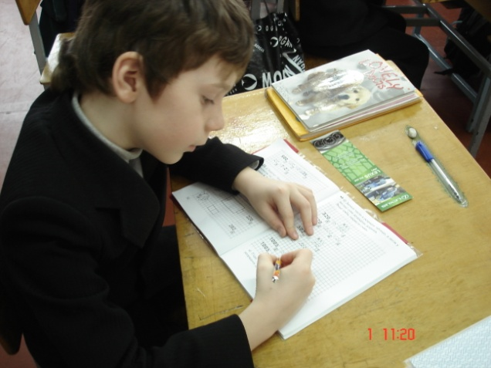
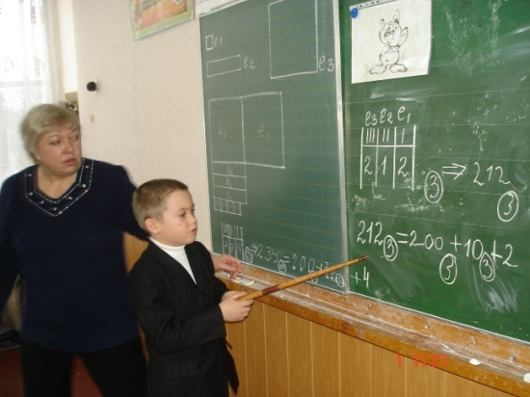
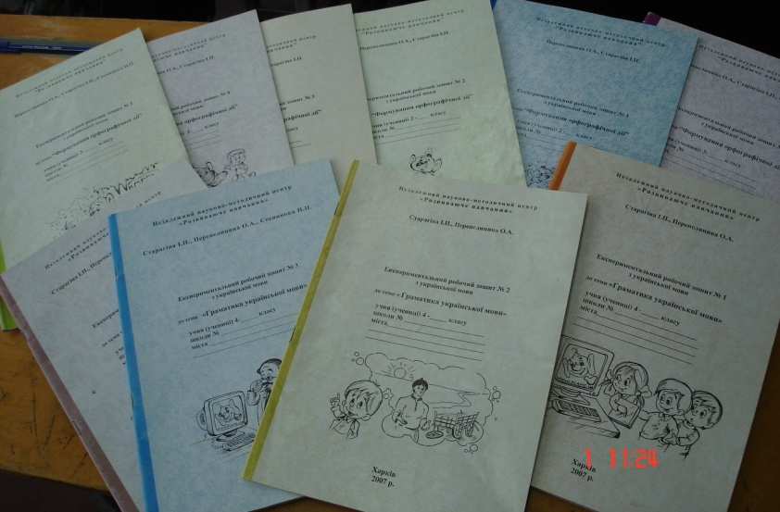
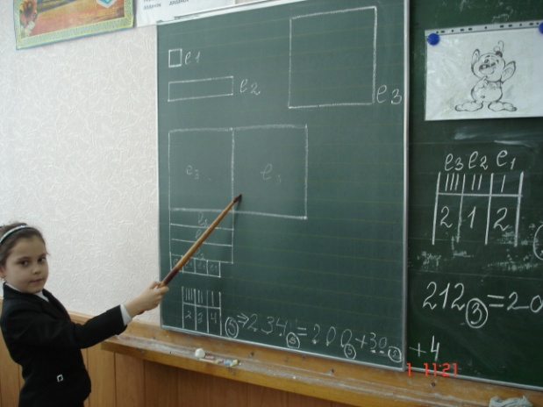
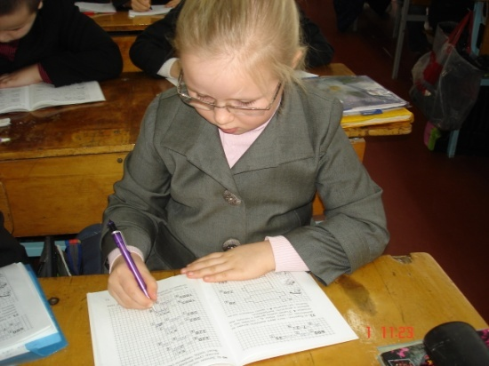
Проблема, над якою працює вчитель:
Інтерактивні форми роботи на уроках математики
та української мови в системі розвивального навчання

Slide 12
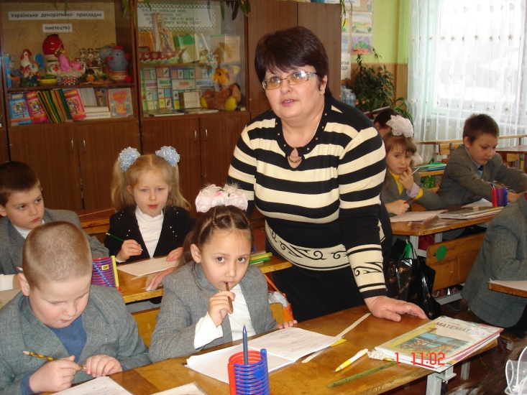
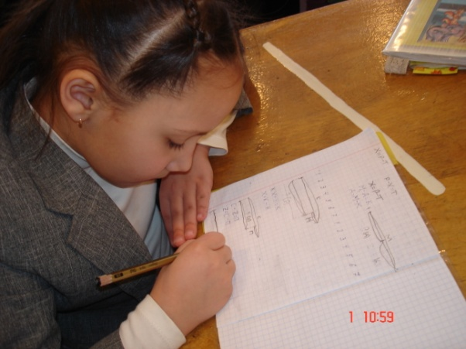
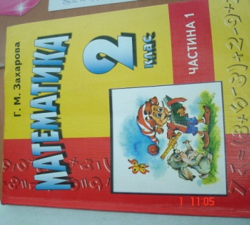




Бабіч
Тамара Олександрівна
Спеціаліст вищої категорії учитель-методист
Стаж безпосередньої педагогічної роботи – 34 роки, з них у розвивальному навчанні –
17 років

Slide 13







Проблема, над якою працює вчитель:
Активізація розумової діяльності учнів засобами
стратегії критичного мислення у системі розвивального навчання

Slide 14




Гвоздик Ольга Антонівна
Спеціаліст
Стаж безпосередньої педагогічної
роботи – 32 роки, з них у розвивальному навчанні – 10 років

Slide 15





Проблема, над якою працює вчитель:
Мотивація як фактор успіху
навчальної діяльності
молодших школярів
у системі розвивального навчання

Slide 16



Пилипенко
Ганна Федорівна
Спеціаліст І категорії
Стаж безпосередньої педагогічної роботи – 34 роки, з них у розвивальному навчанні – 10 років

Slide 17





Проблема, над якою працює вчитель:
Удосконалення мовленнєвих навичок засобами
інтерактивності у системі розвивального навчання

Slide 18





Мисочка Валентина
Миколаївна
Спеціаліст І категорії
старший учитель
Стаж безпосередньої педагогічної роботи – 21 рік, з них у розвивальному навчанні – 9 років

Slide 19




Проблема, над якою працює вчитель:
Компетентнісний підхід
до навчання мови у системі розвивального навчання

Slide 20








Прилуцька Лариса Миколаївна
Спеціаліст
Стаж безпосередньої
педагогічної роботи – 14 років, з них у розвивальному навчанні – 7 років

Slide 21







Проблема, над якою працює вчитель:
Інтерактивні методи
навчання предметів
природничого циклу
у системі розвивального навчання

Slide 22







Все починається з дитинства…

Slide 23





Васильєва Ганна
Сергіївна
Спеціаліст
Стаж безпосередньої педагогічної роботи – 6 років, з них у розвивальному навчанні – 4 роки

Slide 24

Проблема, над якою працює вчитель:
Метод проектів
у початковій школі
в системі
розвивального навчання

Slide 25
«Освоївши навчальну діяльність, дитина стає здатною учити себе там і тоді, де й коли в неї виникає в цьому потреба»
В.В.Рєпкін

